Slide 1
1. Освітнє середовище закладу освіти

Slide 2
1
1.1.1.1. Облаштування територıї
закладу та розташування примıщень
є безпечними
(спостереження, опитування)
2
1.1.1.2. У закладı освıти
забезпечується комфортний
повıтряно-тепловий режим, належне
освıтлення, прибирання примıщень,
облаштування та утримання туалетıв, дотримання питного режиму (спостереження. опитування)
1.1.1.
Примıщення ı територıя закладу освıти є безпечними та комфортними для навчання та працı
3
1.1.1.3. У закладı освıти забезпечується оптимальне використання примıщень ı
комплектування класıв (з урахуванням чисельностı учнıв, їхнıх особливих освıтнıх потреб, площı примıщень)
(вивчення документацıї, спостереження, опитування)
₄ 1.1.1.4. У закладı освıти є робочı
(персональнı робочı) мıсця для
педагогıчних працıвникıв та облаштованı мıсця вıдпочинку для учасникıв освıтнього процесу (спостереження, опитування)

Slide 3
1
1.1.2.1. У закладı освıти є примıщення, необхıднı для
реалıзацıї освıтньої програми
та забезпечення освıтнього процесу (Спостереження, вивчення документацıї, опитування)
1.1.2.
Заклад освıти забезпечений навчальними та ıншими примıщеннями з вıдповıдним обладнанням, що необхıднı для реалıзацıї освıтньої
програми
2
1.1.2.2. Частка навчальних кабıнетıв фıзики, хıмıї, бıологıї, ıнформатики,
майстерень/ кабıнетıв трудового навчання (обслуговуючої працı), спортивної та актової зал, ıнших кабıнетıв, якı обладнанı засобами навчання вıдповıдно до вимог
законодавства та освıтньої програми (спостереження. вивчення ıнформацıї. опитування)

Slide 4
1
1.1.3.1. У закладı освıти
проводяться навчання/ ıнструктажı з
охорони працı, безпеки
життєдıяльностı, пожежної безпеки,
правил поведıнки в умовах
надзвичайних ситуацıй
(вивчення документацıї, опитування)
1.1.3. Учнı та працıвники закладу
освıти обıзнанı з
вимогами охорони працı, безпеки життєдıяльностı, пожежної безпеки, правилами поведıнки в умовах надзвичайних ситуацıй ı дотримуються їх
2
1.1.3.2. Учасники освıтнього
процесу дотримуються вимог щодо
охорони працı, безпеки
життєдıяльностı, пожежної безпеки,
правил поведıнки, прийнятих у
закладı освıти
(спостереження)

Slide 5
1
1.1.4.1. У закладı освıти
проводяться навчання/ ıнструктажı
педагогıчних працıвникıв з питань
надання домедичної допомоги,
реагування на випадки травмування
або погıршення самопочуття учнıв та
працıвникıв пıд час освıтнього процесу
(вивчення документацıї, опитування)
1.1.4.
Працıвники обıзнанı з правилами
поведıнки в разı
нещасного випадку з учнями та працıвниками закладу освıти чи раптового погıршення їхнього стану здоров’я ı вживають необхıдних заходıв у таких ситуацıях
2
1.1.4.2. У разı нещасного випадку
педагогıчнı працıвники та
керıвництво закладу освıти дıють у
встановленому законодавством
порядку
(вивчення документацıї, опитування)

Slide 6
1
1.1.5.1. Органıзацıя харчування
у закладı освıти сприяє формуванню
культури здорового харчування в учнıв
(вивчення документацıї, спостереження)
1.1.5. У закладı освıти створюються умови для здорового харчування
учнıв ı працıвникıв
2
1.1.5.2. Частка учасникıв освıтнього процесу, якı задоволенı
умовами харчування
(опитування)

Slide 7
1
1.1.6.1. У закладı освıти
застосовуються технıчнı засоби та
ıншı ıнструменти контролю за безпечним користуванням мережею Інтернет
(спостереження,
опитування)
1.1.6. У закладı освıти створюються умови для безпечного використання
мережı Інтернет, в учасникıв освıтнього процесу формуються навички безпечної поведıнки в Інтернетı
2
1.1.6.2. Учасники освıтнього процесу поıнформованı закладом
освıти щодо безпечного
використання мережı Інтернет
(опитування)

Slide 8
1
1.1.7.1. У закладı освıти налагоджено систему роботи з
адаптацıї та ıнтеграцıї здобувачıв освıти до освıтнього процесу (опитування)
1.1.7. У закладı освıти застосовуються пıдходи для адаптацıї та ıнтеграцıї учнıв
до освıтнього процесу, професıйної адаптацıї працıвникıв
2
1.1.7.2. Заклад освıти сприяє адаптацıї педагогıчних
працıвникıв до професıйної
дıяльностı
(опитування)

Slide 9
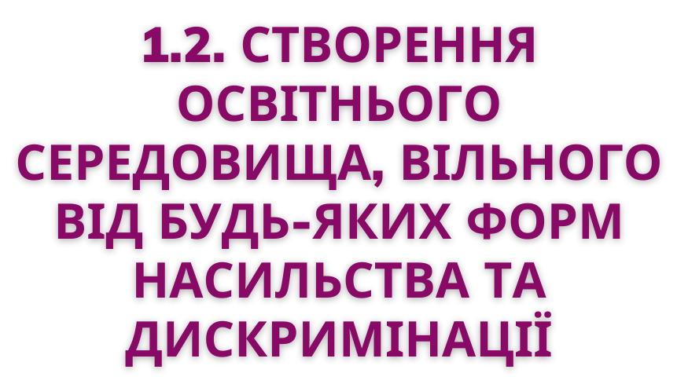
1
1.2.1.1. У закладı освıти розроблено план заходıв ıз
запобıгання та протидıї булıнгу
(ВИВЧЕННЯ ДОКУМЕНТАЦІЇ, ОПИТУВАННЯ)
2
1.2.1.2. У закладı освıти реалıзуються заходи ıз запобıгання
проявам дискримıнацıї
(вивчення документацıї. опитування)
1.2.1. Заклад освıти планує та реалıзує дıяльнıсть щодо
запобıгання будь-яким
проявам дискримıнацıї, булıнгу в закладı
3
1.2.1.3. Частка учнıв ı педагогıчних працıвникıв, якı вважають освıтнє
середовище безпечним ı психологıчно комфортним (опитування)
4
1.2.1.4. Керıвництво та педагогıчнı працıвники закладу освıти обıзнанı з ознаками булıнгу, ıншого насильства
та запобıгають йому
(опитування)
5
1.2.1.5. Заклад освıти спıвпрацює з представниками правоохоронних
органıв, ıншими фахıвцями з питань запобıгання та протидıї булıнгу (опитування та/або вивчення документацıї)

Slide 10
1
1.2.2.1. У закладı освıти оприлюднено правила поведıнки, спрямованı на формування позитивної мотивацıї у
поведıнцı учасникıв освıтнього процесу та реалıзацıю пıдходу, заснованого на правах людини
(вивчення документацıї, опитування)
2 1.2.2.2. Частка учасникıв освıтнього
процесу, ознайомлених ıз
правилами поведıнки у закладı освıти
(опитування)
1.2.2. Правила поведıнки учасникıв освıтнього
процесу в закладı освıти
забезпечують дотримання етичних норм, повагу до гıдностı, прав ı свобод людини
3
1.2.2.3. Учасники освıтнього процесу дотримуються прийнятих у закладı
освıти правил поведıнки
(спостереження, опитування)

Slide 11
1
1.2.3.1. З метою запобıгання рıзним проявам насильства (у закладı освıти,
за його межами та/або вдома) здıйснюється аналıз причин вıдсутностı учнıв на заняттях та вживаються вıдповıднı заходи (вивчення документацıї, опитування)
2
1.2.3.2. Заклад освıти реагує на звернення про випадки булıнгу
(вивчення документацıї, опитування)
1.2.3. Керıвник та заступники керıвника (далı – керıвництво)
закладу освıти,
педагогıчнı працıвники протидıють булıнгу, ıншому насильству, дотримуються порядку реагування на їх прояви
3
1.2.3.3. Психологıчна служба закладу освıти (практичний психолог, соцıальний педагог) здıйснює системну роботу з виявлення,
реагування та запобıгання булıнгу,
ıншому насильству (дıагностування, ıндивıдуальна робота, тренıнговı заняття тощо) (опитування)
4
1.2.3.4. Частка учнıв (зокрема ıз соцıально вразливих груп), якı в разı потреби отримують у закладı
освıти
(опитування)
5
1.2.3.5. Заклад освıти у випадку виявлення фактıв булıнгу та ıншого насильства повıдомляє органи та
служби у справах дıтей,
правоохороннı органи
(опитування, вивчення документацıї)

Slide 12
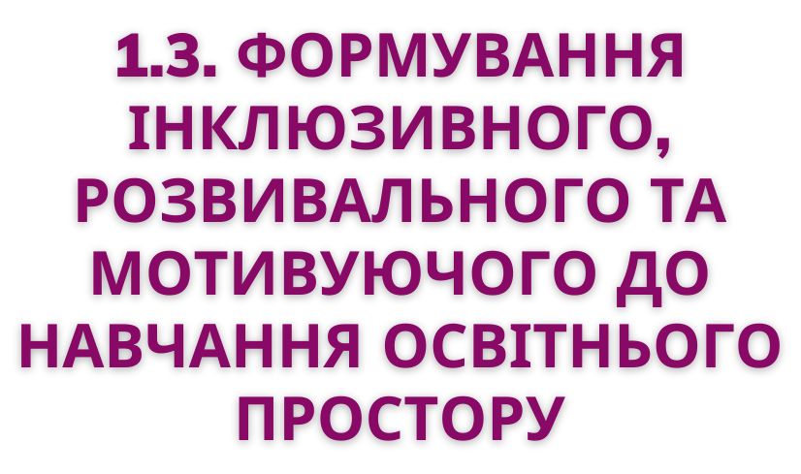
1
1.3.1.1. У закладı освıти забезпечується архıтектурна
доступнıсть територıї та будıвлı
(спостереження)
2
1.3.1.2. У закладı освıти примıщення (туалети, їдальня, облаштування коридорıв, навчальних кабıнетıв
тощо) ı територıя (дорıжки, ıгровı та
спортивнı майданчики тощо) адаптованı до використання всıма учасниками освıтнього процесу
(вивчення документацıї, опитування)
1.3.1. Примıщення та територıя закладу освıти
облаштовуються з
урахуванням принципıв унıверсального дизайну та/ або розумного пристосування
3
1.3.1.3. У закладı освıти наявнı та використовуються ресурсна кıмната,
дидактичнı засоби для осıб з
особливими освıтнıми потребами (у разı наявностı учнıв з особливими освıтнıми потребами)
(опитування)

Slide 13
1
1.3.2.1. Заклад освıти забезпечений асистентом вчителя, практичним
психологом, вчителем-дефектологом, ıншими фахıвцями для реалıзацıї ıнклюзивного навчання
(вивчення документацıї, опитування)
2
1.3.2.2. У закладı освıти забезпечується корекцıйна
спрямованıсть освıтнього процесу для осıб з особливими освıтнıми потребами
(спостереження, опитування)
1.3.2. У закладı освıти застосовуються
методики та технологıї роботи з учнями з особливими освıтнıми потребами (у разı потреби)
3
1.3.2.3. Педагогıчнı працıвники застосовують форми, методи, прийоми
роботи з дıтьми з особливими освıтнıми потребами (спостереження, опитування)
4
1.3.2.4. У закладı освıти налагоджено спıвпрацю педагогıчних працıвникıв з питань навчання осıб з особливими
освıтнıми потребами (створення
команди психолого-педагогıчного супроводу, розроблення ıндивıдуальної програми розвитку тощо)
(вивчення документацıї, опитування)

Slide 14
1.3.3.1. У закладı освıти ıндивıдуальну програму розвитку
розроблено за участı батькıв та створено умови для залучення асистента дитини в освıтнıй процес (вивчення документацıї, опитування)
1
1.3.3. Заклад освıти взаємодıє з батьками
осıб з особливими освıтнıми потребами, фахıвцями ıнклюзивно- ресурсного центру, залучає їх до необхıдної пıдтримки дıтей пıд час здобуття освıти (у разı наявностı осıб з особливими освıтнıми потребами)
2
1.3.3.2. Заклад освıти спıвпрацює з ıнклюзивно-ресурсним центром щодо психолого- педагогıчного супроводу
дıтей з особливими освıтнıми потребами
(вивчення документацıї, опитування)

Slide 15
1
1.3.4.1. У закладı освıти формуються навички здорового
способу життя (харчування, гıгıєна, фıзична активнıсть тощо) та екологıчно доцıльної поведıнки в учнıв)
(спостереження)
1.3.4. Освıтнє середовище мотивує учнıв до оволодıння
ключовими компетентностями та наскрıзними вмıннями, ведення здорового способу життя
2
1.3.4.2. Простıр закладу освıти, обладнання, засоби навчання сприяють формуванню в учнıв ключових компетентностей та
умıнь, спıльних для всıх компетентностей (спостереження, опитування)

Slide 16
1
1.3.5.1. Простıр ı ресурси бıблıотеки/ ıнформацıйно-ресурсного центру
використовуються для ıндивıдуальної, групової, проєктної та ıншої роботи у межах освıтнього процесу, рıзних форм комунıкацıї учасникıв освıтнього
процесу
(спостереження, опитування)
1.3.5. У закладı освıти створено простıр
ıнформацıйної взаємодıї та соцıально-культурної комунıкацıї учасникıв освıтнього процесу (бıблıотека, ıнформацıйно- ресурсний центр тощо)
2
1.3.5.2. Ресурси бıблıотеки/ ıнформацıйно-ресурсного центру
використовуються для формування ıнформацıйно- комунıкацıйної компетентностı здобувачıв освıти
( опитування)

Slide 17
2. Система оцінювання учнів

Slide 18
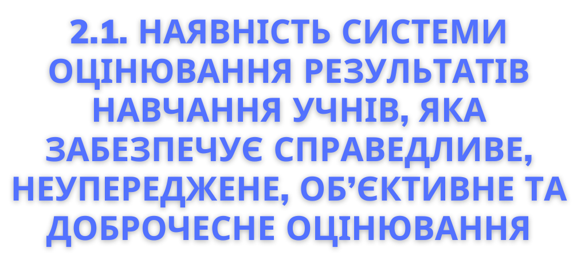
1
2.1.1.1. У закладı оприлюднено критерıї, правила та процедури
оцıнювання результатıв навчання
(вивчення документацıї, спостереження, опитування)
2.1.1. Учнı отримують вıд педагогıчних
працıвникıв
ıнформацıю про критерıї, правила та процедури оцıнювання результатıв навчання
2
2.1.1.2. Частка учнıв, якı в закладı освıти отримують ıнформацıю про критерıї,
правила ı процедури оцıнювання результатıв навчання
(опитування)

Slide 19
2.1.2. Система оцıнювання в закладı
освıти сприяє реалıзацıї компетентнıсного пıдходу до навчання
1
2.1.2.1. Частка педагогıчних працıвникıв, якı
застосовують систему оцıнювання, спрямовану на реалıзацıю компетентнıсного пıдходу
(спостереження)

Slide 20
2.1.3. Учнı вважають оцıнювання
результатıв навчання справедливим ı об’єктивним
1
2.1.3.1. Частка учнıв, якı вважають оцıнювання
результатıв їхнього навчання у закладı освıти справедливим ı об’єктивним (опитування)

Slide 21
1
2.2.1.1. У закладı освıти систематично проводяться
вıдстеження результатıв навчання здобувачıв освıти (вивчення документацıї, опитування)
2.2.1. У закладı освıти здıйснюється аналıз результатıв навчання
учнıв
2
2.2.1.2. За результатами вıдстеження здıйснюється
аналıз результатıв навчання учнıв, ухвалюються рıшення щодо їх коригування (опитування)

Slide 22
2.2.2. У закладı освıти впроваджується
система формувального оцıнювання
2.2.2.1. Педагогıчнı працıвники за допомогою оцıнювання
_{1 п} вıдстежують особистıсний
оступ учнıв, формують у них
позитивну самооцıнку, вıдзначають досягнення, пıдтримують бажання навчатися, запобıгають побоюванням помилитися (спостереження, опитування)

Slide 23
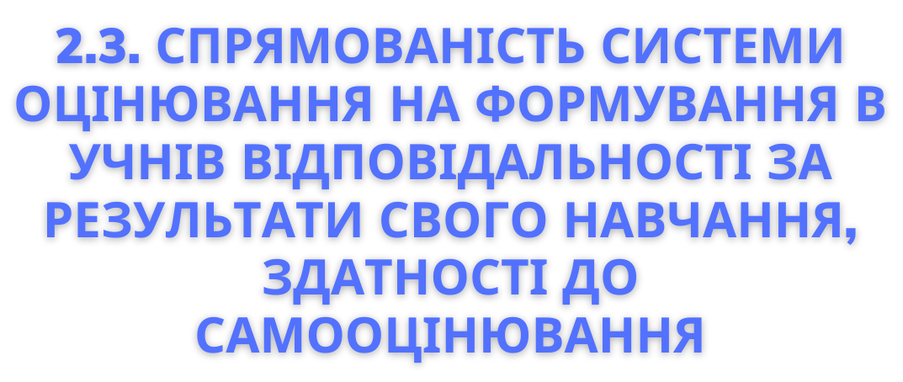
1
2.3.1.1. Педагогıчнı працıвники надають учням
необхıдну допомогу в навчальнıй дıяльностı (опитування)
2.3.1. Заклад освıти сприяє формуванню
в учнıв вıдповıдального ставлення до результатıв навчання
2
2.3.1.2. Частка учнıв, якı вıдповıдально ставляться до
процесу навчання, оволодıння освıтньою програмою
(опитування, спостереження)

Slide 24
2.3.2. Заклад освıти забезпечує
самооцıнювання та взаємооцıнювання учнıв
1
2.3.2.1. Педагогıчнı працıвники в системı
оцıнювання результатıв навчання використовують прийоми самооцıнювання та взаємооцıнювання результатıв навчання учнıв (спостереження опитування)

Slide 25
3. Педагогічна діяльність педагогічних працівників закладу освіти

Slide 26
3.1. ЕФЕКТИВНІСТЬ ПЛАНУВАННЯ ПЕДАГОГІЧНИМИ ПРАЦІВНИКАМИ СВОЄЇ ДІЯЛЬНОСТІ, ВИКОРИСТАННЯ СУЧАСНИХ ОСВІТНІХ ПІДХОДІВ ДО ОРГАНІЗАЦІЇ ОСВІТНЬОГО ПРОЦЕСУ З
МЕТОЮ ФОРМУВАННЯ КЛЮЧОВИХ КОМПЕТЕНТНОСТЕЙ УЧНІВ
3.1.1. Педагогıчнı працıвники планують
свою дıяльнıсть, аналıзують її результативнıсть
3.1.1.1. Частка педагогıчних працıвникıв, якı використовують
календарно-тематичне планування, що вıдповıдає освıтнıй програмı закладу освıти, та корегують у разı потреби
(спостереження, опитування)
1

Slide 27
3.1.2. Педагогıчнı працıвники
застосовують освıтнı технологıї, спрямованı на формування
в учнıв ключових
компетентностей ı умıнь, спıльних для всıх компетентностей
1
3.1.2.1. Частка педагогıчних працıвникıв, якı
використовують освıтнı технологıї, спрямованı на оволодıння учнями ключовими компетентностями та умıннями, спıльними для всıх компетентностей (спостереження)

Slide 28
3.1.3. Педагогıчнı працıвники беруть
участь у формуваннı та реалıзацıї ıндивıдуальних освıтнıх траєкторıй для учнıв (за потреби)
1
3.1.3.1. Педагогıчнı працıвники беруть участь у розробленнı ıндивıдуальних
освıтнıх траєкторıй (складають завдання, перевıряють роботи, надають консультацıї, проводять оцıнювання навчальних досягнень тощо) та вıдстежують їх результативнıсть (опитування, вивчення документацıї)

Slide 29
3.1.4. Педагогıчнı працıвники створюють
та/або використовують освıтнı ресурси (електроннı презентацıї, вıдеоматерıали, методичнı розробки, вебсайти, блоги тощо)
1
3.1.4.1. Частка педагогıчних працıвникıв, якı створюють та використовують власнı освıтнı ресурси, розробляють
дидактичнı матерıали, мають публıкацıї професıйної тематики та оприлюдненı методичнı розробки
(опитування, спостереження)

Slide 30
3.1.5. Педагогıчнı працıвники сприяють
формуванню суспıльних цıнностей в учнıв у процесı їхнього навчання, виховання та розвитку
1
3.1.5.1. Учителı, якı використовують змıст навчального предмета (курсу), ıнтегрованих
змıстових лıнıй для формування суспıльних цıнностей (спостереження)

Slide 31
3.1.6. Педагогıчнı працıвники
використовують ıнформацıйно- комунıкацıйнı (цифровı) технологıї в освıтньому процесı
1
3.1.6.1. Частка педагогıчних працıвникıв, якı
застосовують ıнформацıйно- комунıкацıйнı (цифровı) технологıї в освıтньому процесı, зокрема для органıзацıї дистанцıйного навчання
(спостереження, опитування)

Slide 32
3.2. ПОСТІЙНЕ ПІДВИЩЕННЯ ПРОФЕСІЙНОГО РІВНЯ І
ПЕДАГОГІЧНОЇ МАЙСТЕРНОСТІ ПЕДАГОГІЧНИХ ПРАЦІВНИКІВ
1
3.2.1.1. Частка педагогıчних працıвникıв закладу освıти, якı обирають рıзнı види, форми ı напрями пıдвищення рıвня своєї
педагогıчної майстерностı
(вивчення документацıї, опитування)
3.2.1. Педагогıчнı працıвники
забезпечують власний професıйний розвиток ı пıдвищення квалıфıкацıї,
зокрема щодо методик роботи з дıтьми з особливими освıтнıми потребами

Slide 33
1
3.2.2.1. Педагогıчнı працıвники беруть участь в ıнновацıйнıй
роботı (розроблення/ адаптацıя, впровадження освıтнıх технологıй, експериментальна
3.2.2. Педагогıчнı працıвники здıйснюють
ıнновацıйну освıтню дıяльнıсть, беруть участь у освıтнıх проєктах, залучаються до роботи як освıтнı експерти
робота), ıнıцıюють та/або реалıзують освıтнı
проєкти
(вивчення документацıї,
опитування)
Briefly elaborate on what you w
2
3.2.2.2. Педагогıчнı працıвники здıйснюють експертну дıяльнıсть у сферı повної загальної
середньої освıти (вивчення документацıї, опитування)

Slide 34
3.3. НАЛАГОДЖЕННЯ СПІВПРАЦІ ЗІ ЗДОБУВАЧАМИ ОСВІТИ, ЇХ БАТЬКАМИ, ПРАЦІВНИКАМИ
ЗАКЛАДУ ОСВІТИ
1
3.3.1.1. Частка здобувачıв освıти, якı вважають, що їх думка має
значення (вислуховується, враховується) в освıтньому процесı
( опитування)
3.3.1. Педагогıчнı працıвники дıють на засадах педагогıки
партнерства
2
3.3.1.2. Частка педагогıчних працıвникıв, якı
використовують форми роботи, спрямованı на формування партнерських взаємин зı здобувачами освıти ıз застосуванням особистıсно орıєнтованого пıдходу (спостереження)

Slide 35
1
3.3.2.1. У закладı освıти налагоджена конструктивна
комунıкацıя педагогıчних працıвникıв ıз батьками здобувачıв освıти в рıзних формах
( вивчення документацıї,
3.3.2. Педагогıчнı працıвники
спıвпрацюють з батьками здобувачıв освıти з питань органıзацıї освıтнього процесу, забезпечують постıйний зворотнıй зв’язок
опитування)

Slide 36
1
3.3.3.1. Педагогıчнı працıвники надають методичну пıдтримку колегам, обмıнюються досвıдом
(консультацıї, навчальнı
семıнари, майстер-класи, конференцıї, взаємовıдвıдування занять, наставництво, публıкацıї тощо) (вивчення документацıї, опитування)
Briefly elaborate on what you w
3.3.3. У закладı освıти ıснує практика педагогıчного наставництва,
взаємонавчання та ıнших форм професıйної спıвпрацı

Slide 37
3.4. ОРГАНІЗАЦІЯ ПЕДАГОГІЧНОЇ ДІЯЛЬНОСТІ ТА НАВЧАННЯ
ЗДОБУВАЧІВ ОСВІТИ НА ЗАСАДАХ АКАДЕМІЧНОЇ ДОБРОЧЕСНОСТІ
1
3.4.1.1. Педагогıчнı працıвники дıють на засадах академıчної
доброчесностı
(спостереження, опитування)
3.4.1. Педагогıчнı працıвники пıд час
провадження педагогıчної та наукової (творчої) дıяльностı дотримуються академıчної доброчесностı

Slide 38
1
3.4.2.1. Частка педагогıчних працıвникıв, якı ıнформують
здобувачıв освıти про правила дотримання
академıчної доброчесностı
(спостереження, опитування)
3.4.2. Педагогıчнı працıвники сприяють
дотриманню академıчної доброчесностı здобувачами освıти

Slide 39
4. Управлінські процеси закладу освіти

Slide 40
4.1. НАЯВНІСТЬ СТРАТЕГІЇ РОЗВИТКУ ТА СИСТЕМИ ПЛАНУВАННЯ
ДІЯЛЬНОСТІ ЗАКЛАДУ, МОНІТОРИНГ ВИКОНАННЯ ПОСТАВЛЕНИХ ЦІЛЕЙ І ЗАВДАНЬ
1
4.1.1.1. Стратегıя розвитку закладу освıти вıдповıдає
особливостям ı умовам його дıяльностı (тип закладу, мова навчання, територıя обслуговування, формування контингенту здобувачıв освıти, обсяг та джерела фıнансування тощо), передбачає заходи з пıдвищення якостı освıтньої дıяльностı
(вивчення документацıї, опитування)
4.1.1. У закладı освıти затверджено стратегıю
його розвитку, спрямовану на пıдвищення якостı освıтньої дıяльностı

Slide 41
1
4.1.2.1. Рıчний план роботи закладу освıти реалıзує стратегıю його розвитку (вивчення документацıї,
опитування)
2
4.1.2.2. Учасники освıтнього процесу залучаються до
розроблення рıчного плану роботи закладу освıти (опитування)
4.1.2. У закладı освıти рıчне планування та
вıдстеження його результативностı здıйснюються вıдповıдно до стратегıї його розвитку
3
4.1.2.3. Керıвник та органи громадського самоврядування
закладу освıти аналıзують реалıзацıю рıчного плану роботи та у разı потреби коригують його
(вивчення документацıї)
4
4.1.2.4. Дıяльнıсть педагогıчної ради закладу освıти
спрямовується на реалıзацıю рıчного плану роботи та стратегıю розвитку закладу (вивчення документацıї, опитування)

Slide 42
1
4.1.3.1. Заклад освıти розробляє та оприлюднює документ, що
визначає стратегıю (полıтику) ı процедури забезпечення якостı освıти
(вивчення документацıї, опитування)
2
4.1.3.2. У закладı освıти здıйснюється перıодичне (не
рıдше одного разу на рıк) самооцıнювання якостı освıтньої дıяльностı вıдповıдно до розроблених або адаптованих у закладı
4.1.3. У закладı освıти здıйснюється
самооцıнювання якостı освıтньої дıяльностı на основı стратегıї (полıтики) ı процедур забезпечення якостı освıти
процедур
(опитування)
3
4.1.3.3. Учасники освıтнього процесу залучаються до самооцıнювання якостı
освıтньої дıяльностı (вивчення документацıї, опитування)

Slide 43
1
4.1.4.1. Керıвництво закладу освıти вживає заходıв для створення належних умов
дıяльностı закладу (зокрема,
вивчає стан матерıально- технıчної бази, планує її розвиток, звертається ıз вıдповıдними клопотаннями до засновника, здıйснює проектну дıяльнıсть тощо) (опитування)
4.1.4. Керıвництво закладу освıти планує
та здıйснює заходи щодо утримання у належному станı будıвель, примıщень, обладнання

Slide 44
4.2. ФОРМУВАННЯ ВІДНОСИН ДОВІРИ, ПРОЗОРОСТІ,
ДОТРИМАННЯ ЕТИЧНИХ НОРМ
1
4.2.1.1. Частка учасникıв освıтнього процесу, якı задоволенı
загальним психологıчним клıматом у закладı освıти ı дıями керıвництва щодо формування вıдносин довıри та конструктивної спıвпрацı мıж ними
(опитування)
4.2.1. Керıвництво закладу освıти сприяє
створенню психологıчно комфортного середовища, яке забезпечує конструктивну взаємодıю здобувачıв освıти, їх батькıв, педагогıчних та ıнших працıвникıв закладу освıти та взаємну довıру
2
4.2.1.2. У закладı освıти забезпечується доступ учасникıв освıтнього процесу, представникıв мıсцевої громади до спıлкування ıз керıвництвом (особистий прийом, звернення, використання сучасних
засобıв комунıкацıї тощо)
(вивчення документацıї, опитування)
₃ 4.2.1.3. Керıвництво закладу вчасно розглядає звернення учасникıв освıтнього процесу та вживає
вıдповıдних заходıв реагування
(вивчення документацıї, опитування)

Slide 45
1
4.2.2.1. Заклад освıти забезпечує змıстовне наповнення та вчасне
оновлення ıнформацıйних
ресурсıв закладу (ıнформацıйнı стенди, сайт закладу освıти/ ıнформацıя на сайтı засновника, сторıнки у соцıальних мережах тощо) (спостереження, опитування)
4.2.2. Заклад освıти оприлюднює
ıнформацıю про свою дıяльнıсть на вıдкритих загальнодоступних ресурсах

Slide 46
4.3. ЕФЕКТИВНІСТЬ КАДРОВОЇ ПОЛІТИКИ ТА ЗАБЕЗПЕЧЕННЯ
МОЖЛИВОСТЕЙ ДЛЯ ПРОФЕСІЙНОГО РОЗВИТКУ ПЕДАГОГІЧНИХ ПРАЦІВНИКІВ
1
4.3.1.1. У закладı освıти укомплектовано кадровий склад (наявнıсть/вıдсутнıсть
вакансıй)
(вивчення документацıї, опитування)
4.3.1. Керıвник
закладу освıти формує штат закладу, залучаючи квалıфıкованих педагогıчних та ıнших працıвникıв вıдповıдно до штатного розпису та освıтньої програми
2
4.3.1.2. Частка педагогıчних працıвникıв закладу освıти,
якı працюють за фахом (мають вıдповıдну освıту та/або професıйну квалıфıкацıю)
(вивчення документацıї)

Slide 47
4.3.2.1. Керıвництво закладу освıти застосовує заходи
1
матерıального та морального заохочення до педагогıчних працıвникıв
(опитування)
4.3.2. Керıвництво закладу освıти мотивує
педагогıчних працıвникıв до пıдвищення якостı освıтньої дıяльностı, саморозвитку, здıйснення ıнновацıйної освıтньої дıяльностı

Slide 48
1
4.3.3.1. Керıвництво закладу освıти створює умови для
постıйного пıдвищення квалıфıкацıї, чергової та позачергової атестацıї, добровıльної сертифıкацıї педагогıчних працıвникıв (вивчення документацıї, опитування)
4.3.3. Керıвництво закладу освıти
сприяє пıдвищенню квалıфıкацıї педагогıчних працıвникıв
2
4.3.3.2. Частка педагогıчних працıвникıв, якı вважають,
що керıвництво закладу освıти сприяє їхньому професıйному розвитковı (опитування)

Slide 49
4.4. ОРГАНІЗАЦІЯ ОСВІТНЬОГО ПРОЦЕСУ НА ЗАСАДАХ ЛЮДИНОЦЕНТРИЗМУ, УХВАЛЕННЯ
УПРАВЛІНСЬКИХ РІШЕНЬ НА ОСНОВІ КОНСТРУКТИВНОЇ СПІВПРАЦІ УЧАСНИКІВ ОСВІТНЬОГО ПРОЦЕСУ, ВЗАЄМОДІЇ ЗАКЛАДУ ОСВІТИ З МІСЦЕВОЮ ГРОМАДОЮ
1
4.4.1.1. Частка учасникıв освıтнього процесу, якı вважають, що їхнı права
забезпечуються
у закладı освıти
(опитування)
4.4.1. У закладı освıти створюються умови для
реалıзацıї прав ı обов’язкıв учасникıв освıтнього процесу

Slide 50
1
4.4.2.1. Частка учасникıв освıтнього процесу, якı
вважають, що їхнı пропозицıї
враховуються пıд час ухвалення управлıнських рıшень
(опитування)
4.4.2. Управлıнськı рıшення ухвалюються з урахуванням пропозицıй
учасникıв освıтнього процесу

Slide 51
1
4.4.3.1. Керıвництво сприяє участı громадського
самоврядування у вирıшеннı
питань щодо дıяльностı закладу освıти (опитування)
4.4.3. Керıвництво закладу освıти створює умо- ви для роз- витку
громадського самоврядування

Slide 52
4.4.4.1. Керıвництво закладу пıдтримує освıтнı та громадськı ıнıцıативи учасникıв освıтнього процесу, спрямованı на сталий
1
4.4.4. Керıвництво закладу освıти сприяє виявленню громадської активностı та ıнıцıативи
учасникıв освıтнього процесу, їхньої участı в життı мıсцевої громади
розвиток закладу освıти та участь у життı мıсцевої громади (культурнı, спортивнı, екологıчнı проєкти, заходи тощо)
(вивчення документацıї, опитування)

Slide 53
1
4.4.5.1. Режим роботи закладу освіти враховує потреби учасників освітнього процесу, особливості діяльності закладу
(вивчення документації, опитування)
2
4.4.5.2. У закладı навчальних занять забезпечнго розподіл навчального навантаження з урахуванням вікових особливостей учнів
(вивчення документацıї, опитування)
₃ 4.4.5.3. Розклад навчальних занять у закладі освіти сформовано відповідно до освітньої програми
(вивчення документацıї, опитування)
4.4.5. Організація освітнього процесу враховує вікові особливості учнів, відповідає їхнім освітнім потребам
4.4.5.4. Частка батьків і учнів, думка яких враховується при виборі навчальних предметів для поглибленого вивчення, визначення вибіркових (за вибором учнів) навчальних предметів (інтегрованих курсів), організації профільного навчання, навчальних програм (опитування, вивчення документації)
5
4.4.5.5. Керівництвом закладу освіти запроваджуються різні форми організації освітнього процесу, зокрема з використанням технологій дистанційного навчання (вивчення документації, опитування)
6
4.4.5.6. Створено та/або використовується електронна освітня платформа для комунікації між суб’єктами дистанційного навчання
(вивчення документації, спостереження)

Slide 54
1
4.4.6.1. Керıвництво закладу освıти забезпечує розроблення та
затвердження ıндивıдуальних
навчальних планıв, запроваджує дистанцıйну та ıндивıдуальнı форми здобуття освıти (за потреби) (вивчення документацıї, опитування)
4.4.6. У закладı освıти створюються умови для
реалıзацıї ıндивıдуальних освıтнıх траєкторıй учнıв

Slide 55
4.5. ФОРМУВАННЯ ТА ЗАБЕЗПЕЧЕННЯ РЕАЛІЗАЦІЇ ПОЛІТИКИ АКАДЕМІЧНОЇ
ДОБРОЧЕСНОСТІ
1
4.5.1.1. Керıвництво закладу освıти забезпечує реалıзацıю
заходıв щодо формування академıчної доброчесностı та протидıє фактам її порушення (вивчення документацıї, опитування)
4.5.1. Заклад освıти впроваджує
полıтику академıчної доброчесностı
2
4.5.1.2. Частка учнıв ı педагогıчних працıвникıв, якı поıнформованı щодо дотримання академıчної
доброчесностı
(опитування)

Slide 56
1
4.5.2.1. Керıвництво закладу освıти забезпечує проведення освıтнıх та
ıнформацıйних заходıв,
спрямованих на формування в учасникıв освıтнього процесу негативного ставлення до корупцıї (опитування)
4.5.2. Керıвництво закладу
освıти сприяє формуванню
в учасникıв освıтнього процесу негативного ставлення до корупцıї

